Slide 1
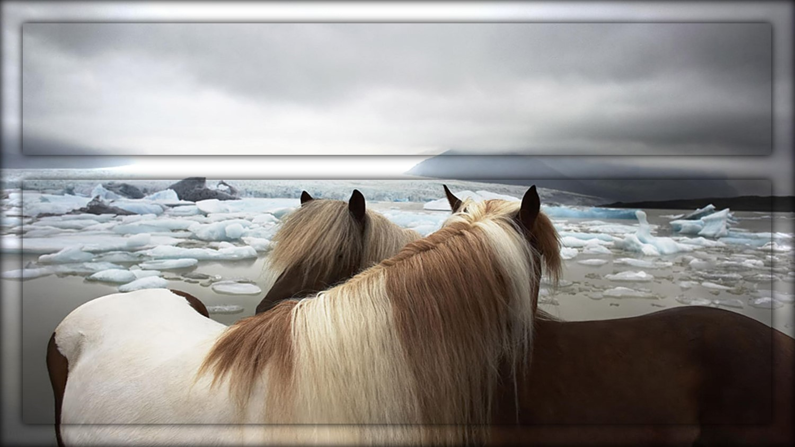



Slide 2

Una vez Aristóteles dijo: “Se ha preguntado si conviene amarse a sí mismo con preferencia a todo lo demás o si vale más amar a otro”. Antes de continuar, decir que nos vamos a centrar en su célebre obra “Moral a Nicómano”. Para ser más concretos, iremos directamente al Capítulo VIII del libro noveno, que tituló como “Del egoísmo o amor propio”.

Slide 3

El amor por uno mismo o amor propio según Aristóteles:
A lo largo de este capítulo de la extensa obra de Aristóteles, el filósofo desentraña con labor deductiva lo que él considera que debe ser un hombre virtuoso. En este trabajo, el autor se centra en la comparativa entre el amor a uno mismo o amor propio y egoísmo.

Slide 4
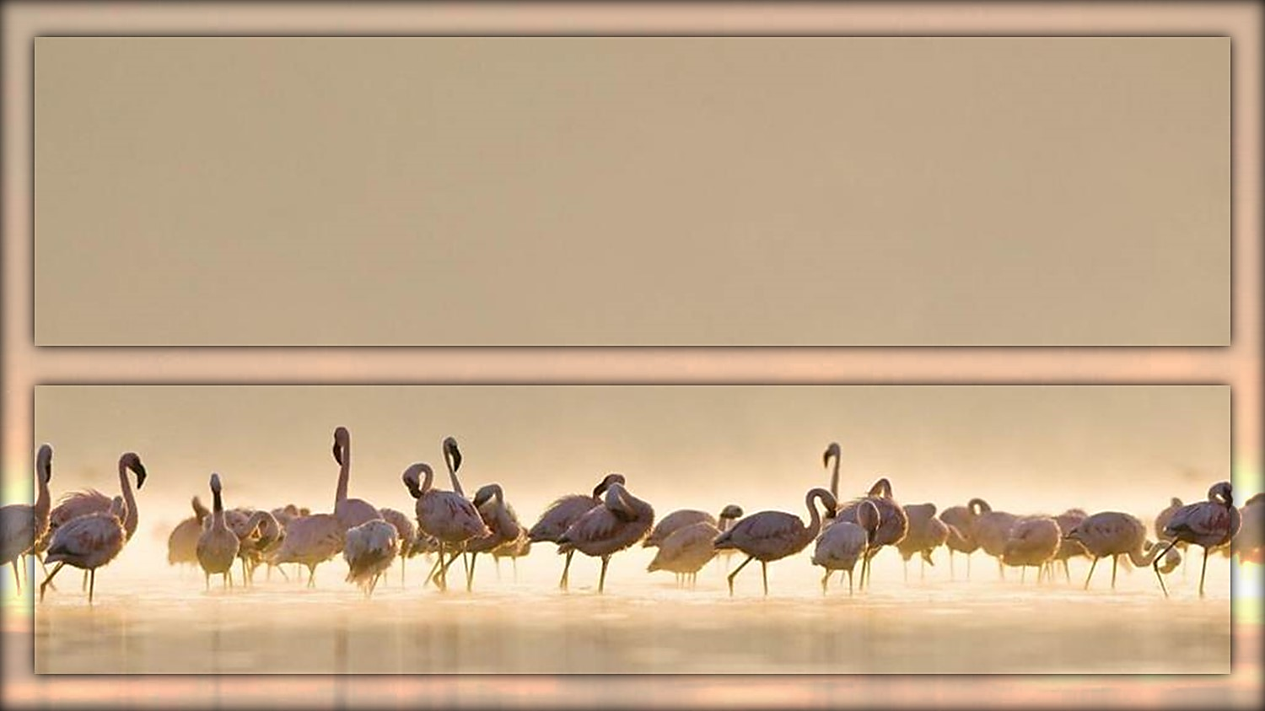
Este filósofo considera que los hechos reales contradicen las teorías del egoísmo. Si bien es cierto que amar al mejor amigo es virtuoso, también estima que uno mismo es el mejor amigo que se puede tener. Es decir, que tú eres tu mejor amigo. Así pues, se pregunta, ¿es egoísta amarte? Como es lógico, la más estrecha relación que se puede tener en la vida es con uno mismo. Al fin y al cabo, ¿con quién convivimos durante 24 horas al día y a quién debemos soportar sea cual sea su humor?

Slide 5
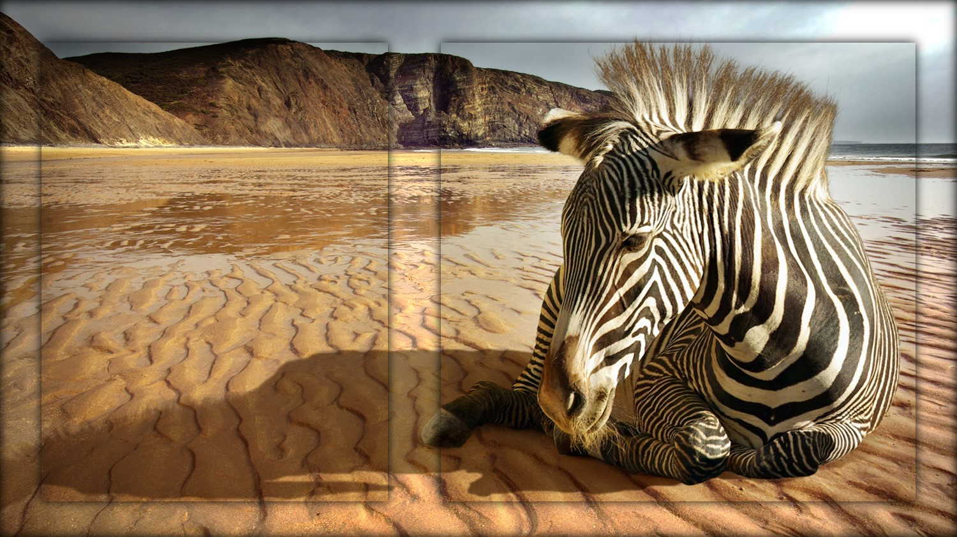
Las dos clases de egoísmo que estipula Aristóteles:
Una vez que el filósofo establece los preceptos del amor propio, se lanza a la explicación de los dos sentidos que encuentra en el egoísmo. Si bien considera que el término tiene una vertiente peyorativa y vergonzante, también estima que existe una variable mucho más elevada.

Slide 6

La primera clase de egoísmo que muestra Aristóteles se centra en el amor por lo terrenal. El filósofo iguala esta forma de actuar a la del pueblo, es decir, a la de la mayoría, que él llama el vulgo. Sin duda, esto es resultado de una sociedad excesivamente clasista como la de la antigua Grecia.

Slide 7
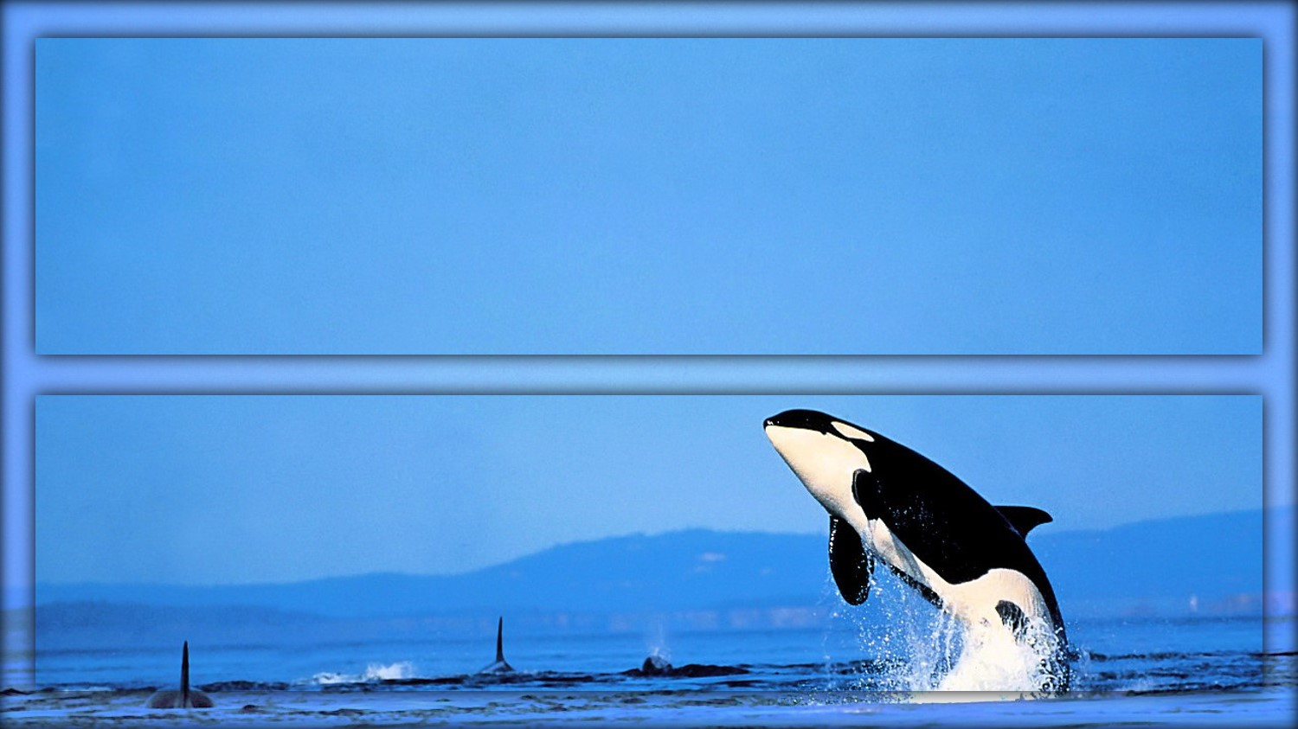
En este caso, Aristóteles identifica este primer tipo de egoísmo como la más viva ansiedad por los placeres corporales. Es decir, que estas personas guardan para sí mismas las mayores riquezas, honores y bienes. Encuentran verdadera devoción en acumular lo material, cuanto más precioso mejor. Es decir, su único fin es satisfacer sus deseos y pasiones, lo que considera que es escuchar a la parte más irracional del alma. Lo observa como una costumbre vulgar, deplorable y muy generalizada. Como tal, sería una actitud censurable.

Slide 8
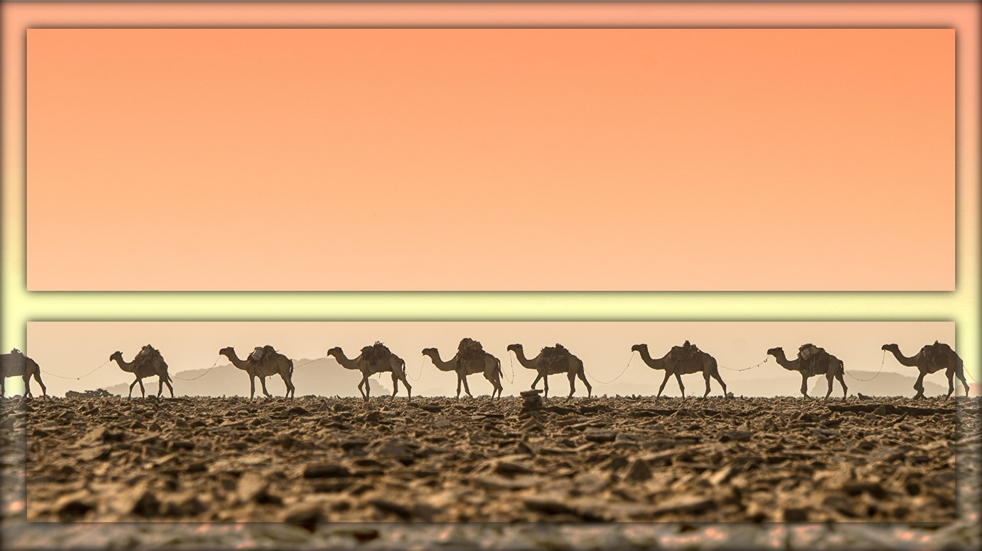
“Se llama egoístas a los que se atribuyen a sí mismos la mejor parte en las riquezas, en los honores, en los placeres corporales; porque el vulgo siente por todo esto la más viva ansiedad”. Aristóteles
Pero luego, el filósofo clásico estima que aquellos hombres, que se guían por las más elevadas cotas de justicia y sabiduría, también son egoístas. Sin embargo, son personas que buscan la virtud, el buen obrar y la belleza. No encuentra nada censurable en esta actitud.

Slide 9
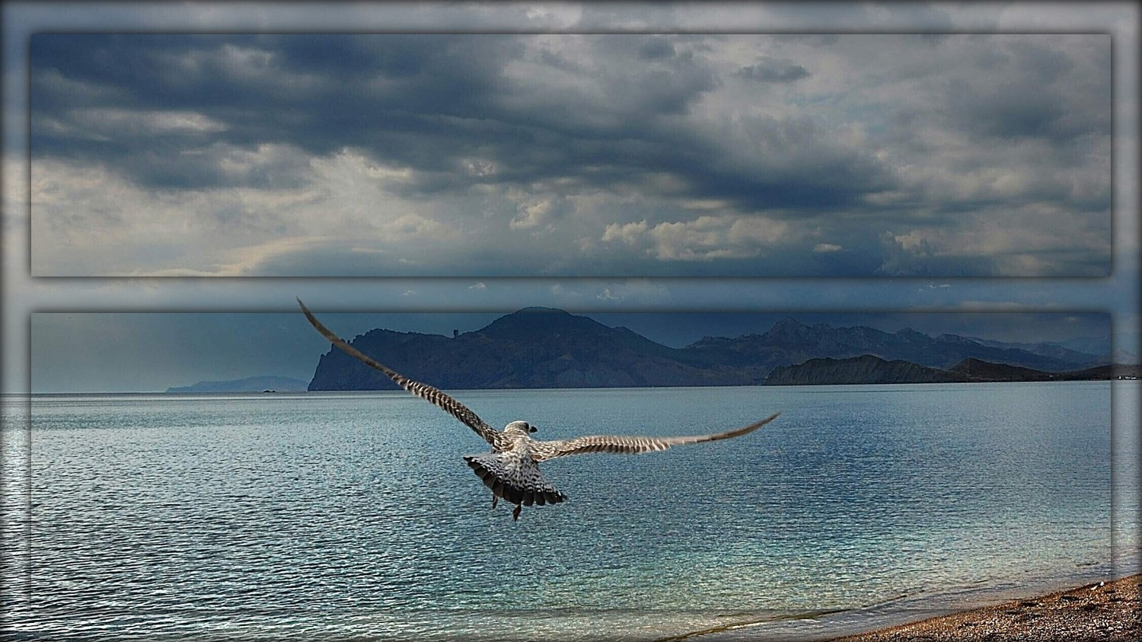
El egoísmo da paso al amor propio:
Seguimos hablando de este segundo tipo de egoísmo que considera Aristóteles. ¿Cómo no llamar egoísta a una persona entregada en cuerpo y alma a la búsqueda de sabiduría, justicia y belleza? También necesitan satisfacer sus necesidades propias y es su único fin en la vida.

Slide 10
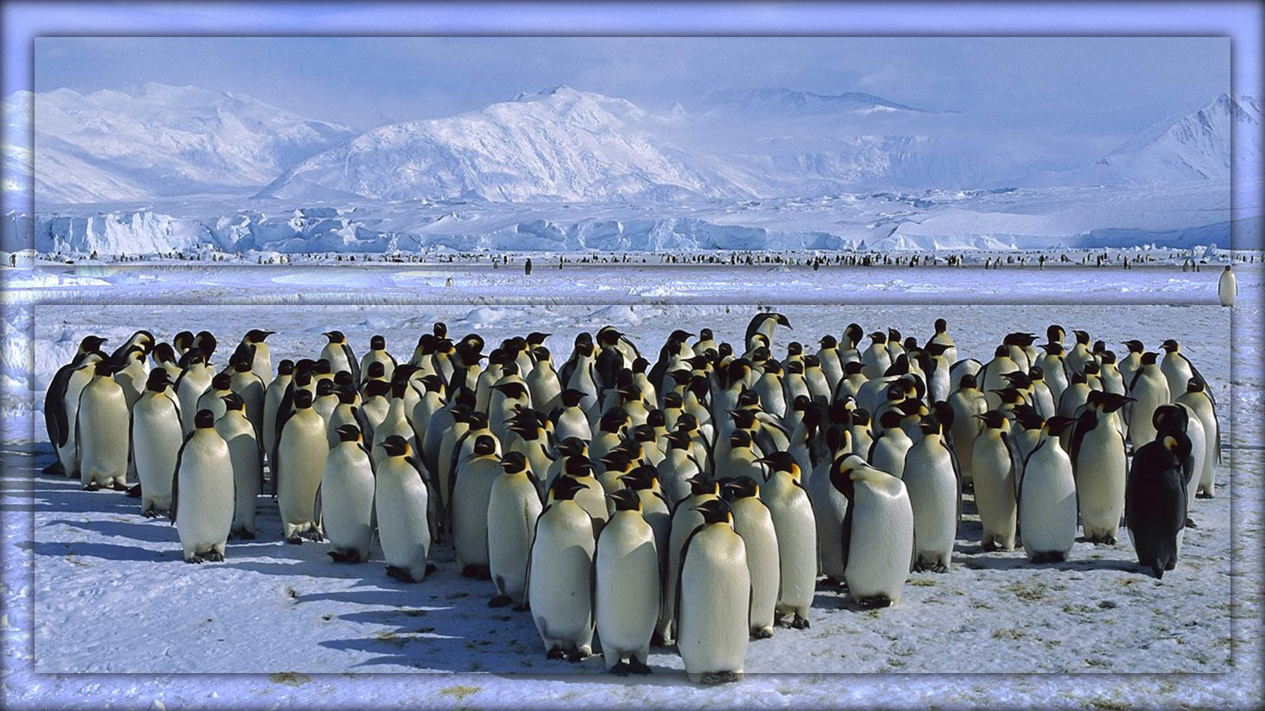
Sin embargo, el filósofo atribuye a estos seres un gran valor. Es decir, que considera al hombre de bien el más egoísta de todos. Pero este egoísmo no es injurioso, sino noble. No es vulgar, pues es la razón la que lo domina. Nunca será la pasión, como sucede en el caso antes mencionado, solo basado en lo material.

Slide 11
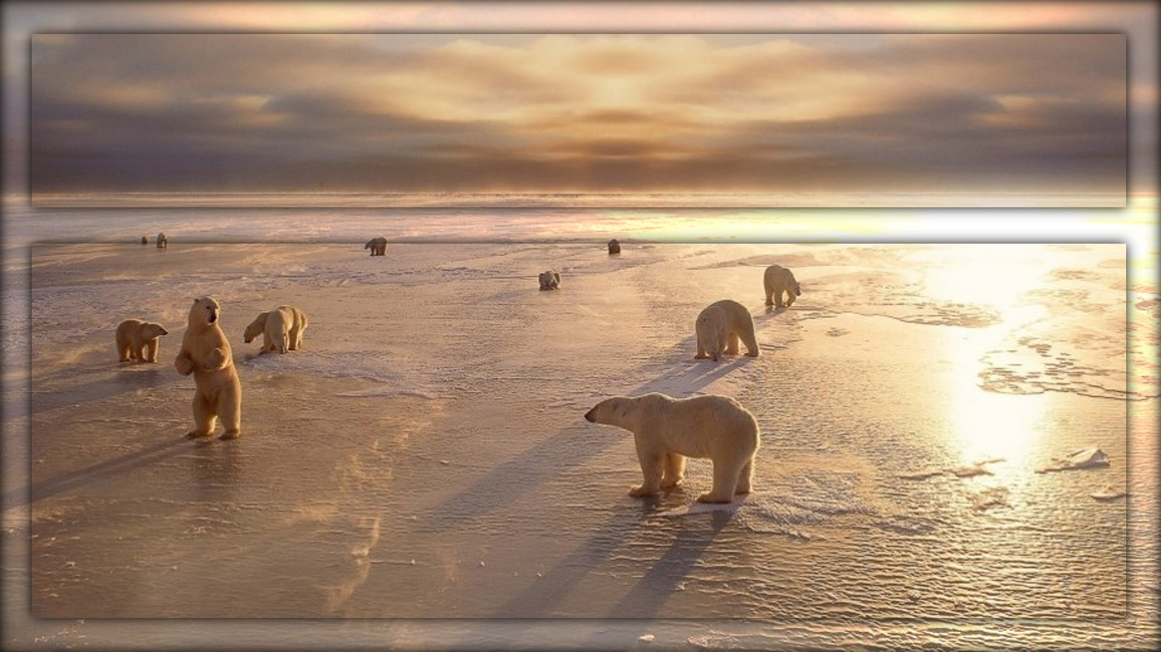
Según Aristóteles, estos hombres nobles pero egoístas dirigen sus esfuerzos a practicar la virtud, pues es ahí donde encuentran regocijo. Y esta actitud acaba por enriquecer a toda la comunidad. Así es como descubren tanto el provecho personal como el servicio a los demás.

Slide 12

Para el filósofo griego, la virtud es el más elevado de todos los bienes que se pueden poseer. Así, mientras el hombre virtuoso hace lo que debe y obra con inteligencia y razón, el hombre malo lo hace con discordia profunda entre su deber y lo que realmente hace.

Slide 13
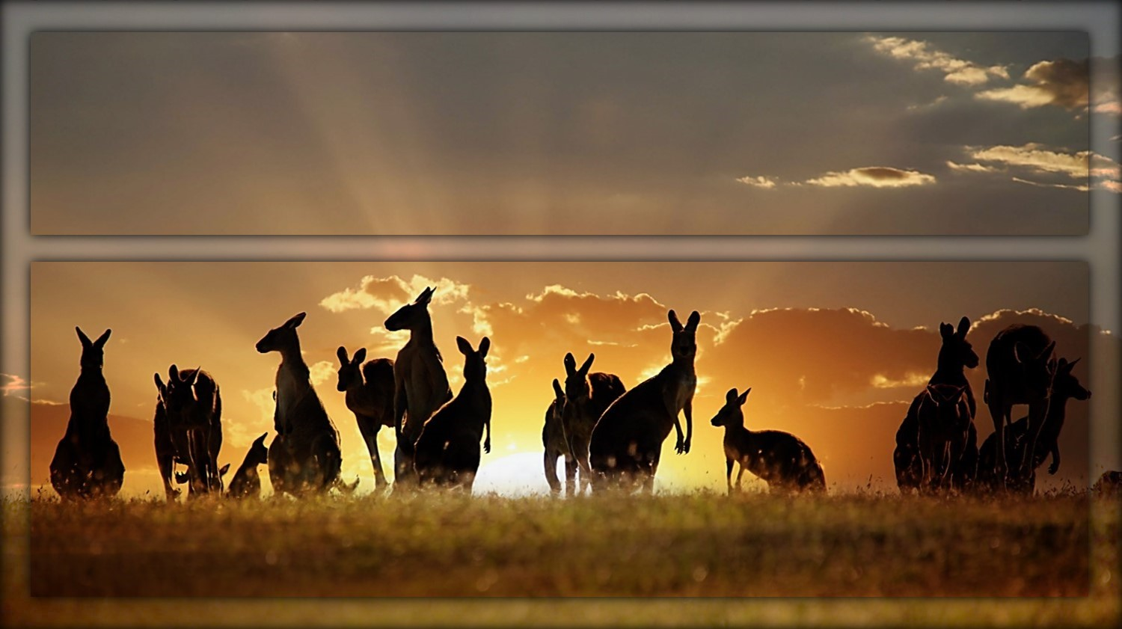
En conclusión: Cabe concluir que Aristóteles considera al hombre bueno y noble como egoísta. Pero de su virtud y proceder recto surgen obsequios de los que disfrutan sus amigos, su patria y su propia comunidad. Es una persona comprometida que desprecia la riqueza material, pero goza del beneficio del honor y la dignidad.

Slide 14
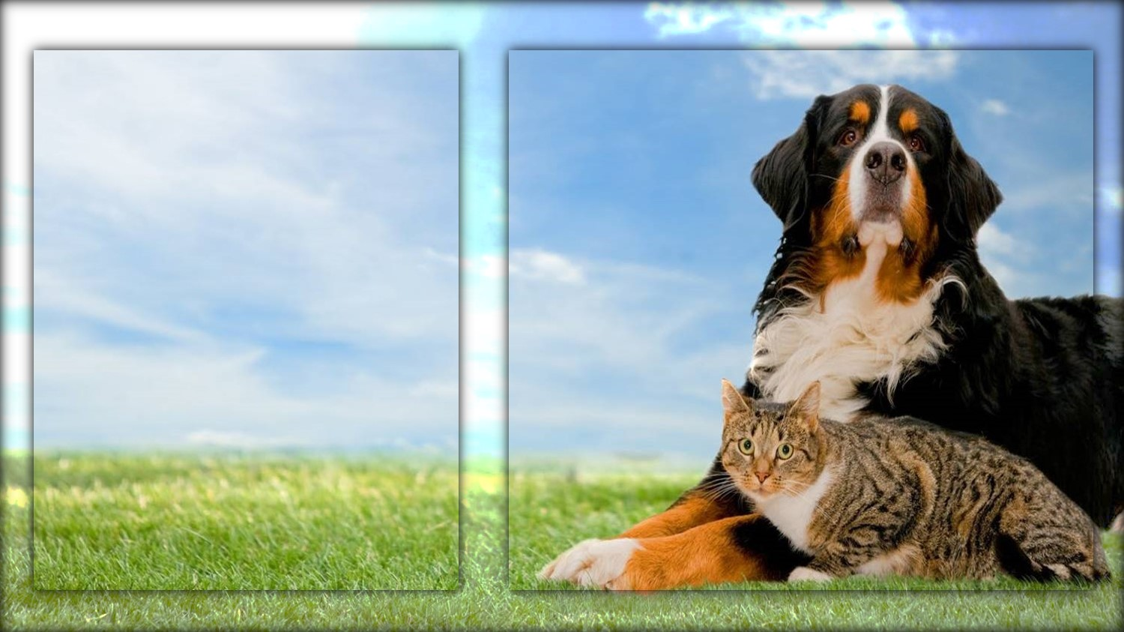
Para una persona como Aristóteles, el hombre recto prefiere disfrutar de un segundo de placer antes que una vida de indignidad. Es generoso y sacrificado cuando así se exige. Será capaz de abandonar todo por quien lo necesita. No tendrá problema en ceder la gloria de un acto a otra persona. Es decir, es alguien que sabe ser egoísta y, al mismo tiempo, un ser con un elevado amor propio.

Slide 15
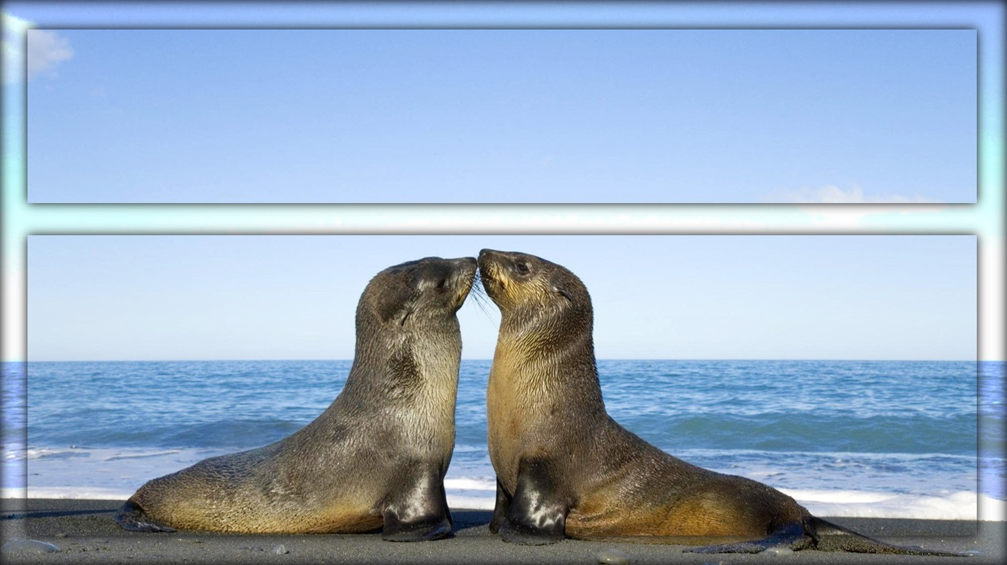
Texto: Pedro González Núñez
Música: One thousand loves - Doug Cameron
Realización general: Rodrigo Valencia Cardona
Medellín-Colombia

Slide 16







¿Te ha gustado?
Puedes ver más entrando
Aquí
Además puedes recibir powerpoints en tu correo electrónico suscribiéndote aquí:

